Slide 1
«Истоки и радуга»
Интегрированное логопедическое занятие с использованием элементов учебного пособия «Азбука Истоков», 1 класс

Slide 2
Тема:
«Слова предметы.
Истоки и Радуга»
******************

Slide 3
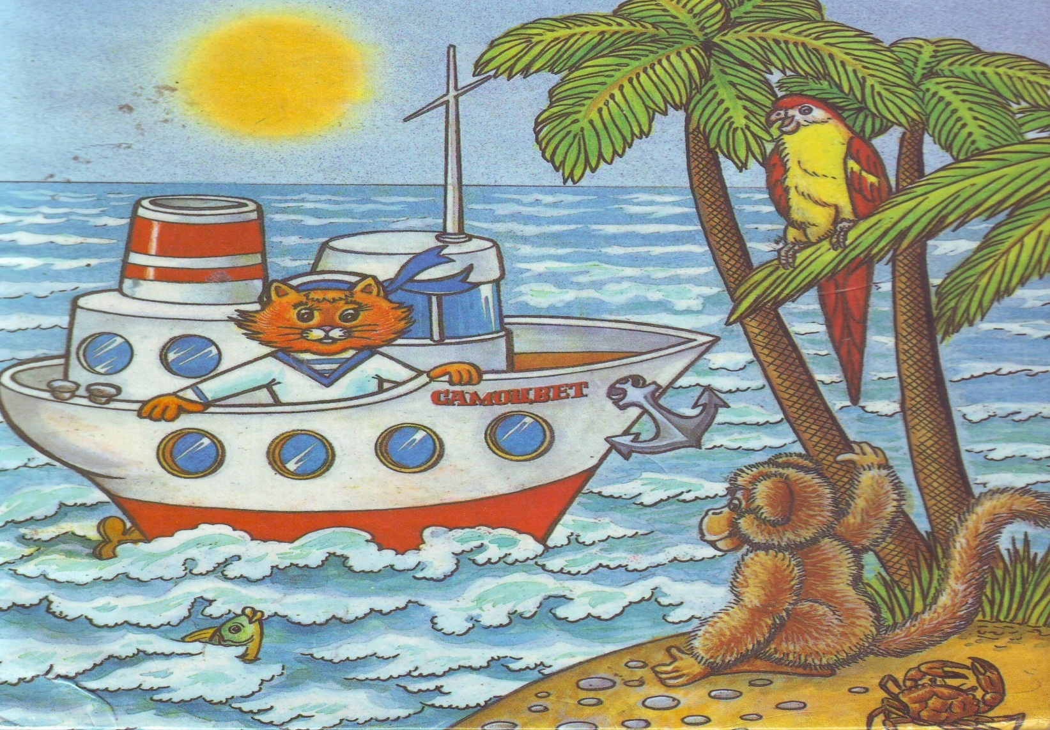
«Сказочный кораблик»

Slide 4
Артикуляционная гимнастика
Язычок знаком вам,
дети!
Мы его улыбкой
встретим!
(широко улыбнуться, растянуть губы)

Slide 6
Звук Р Звук Р’
* согласный * согласный
* твердый * мягкий
* звонкий * звонкий
* непарный * непарный
* сонор * сонор

Slide 7
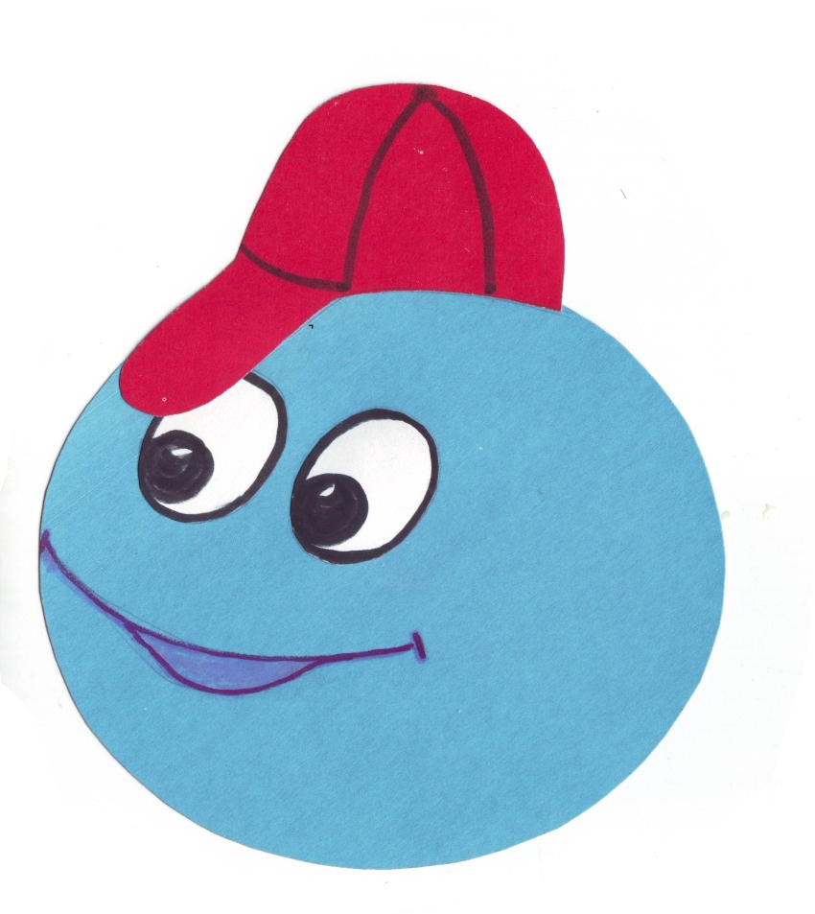
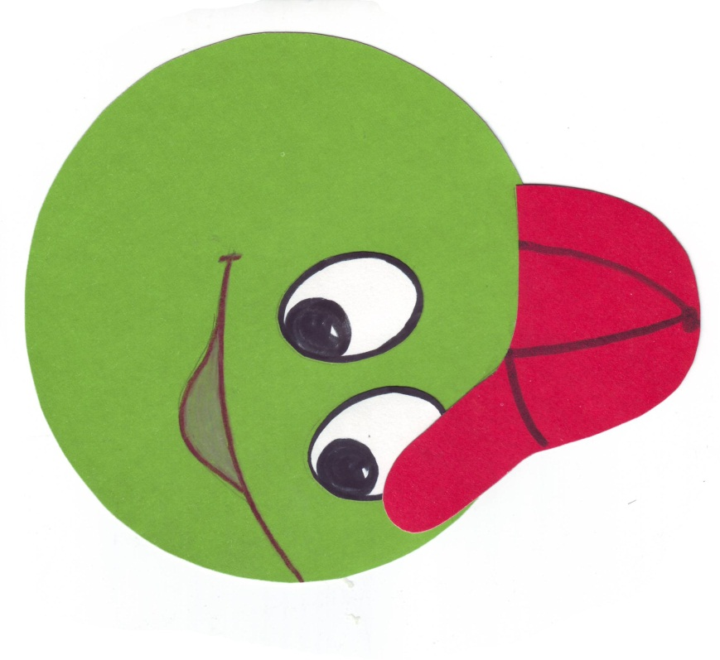
«Звуковички»

Slide 8
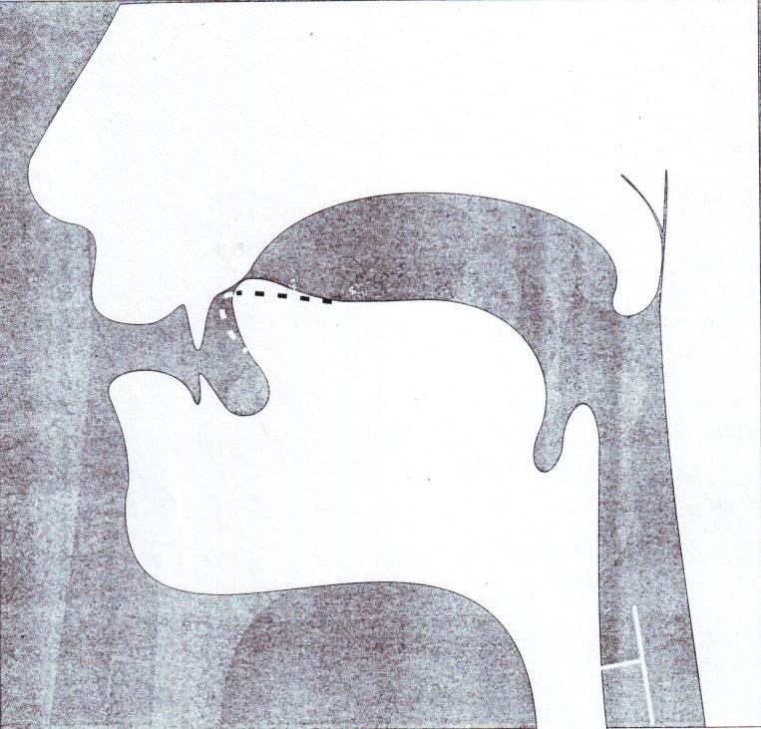
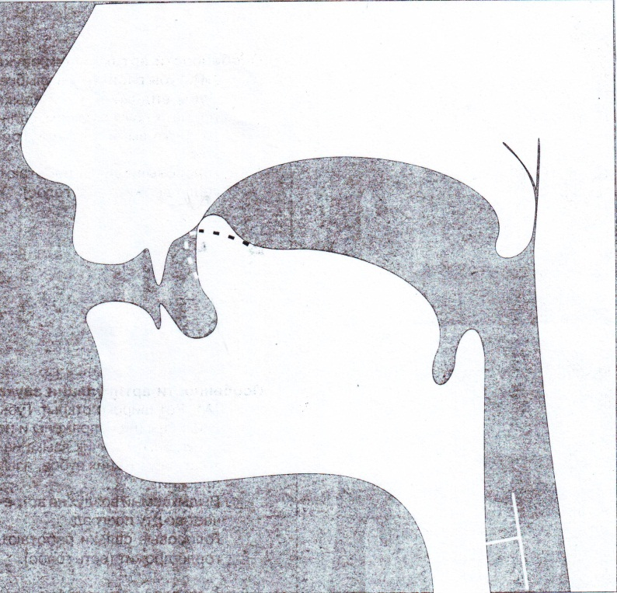
Артикуляционные схемы
Звук Р Звук Р’

Slide 9
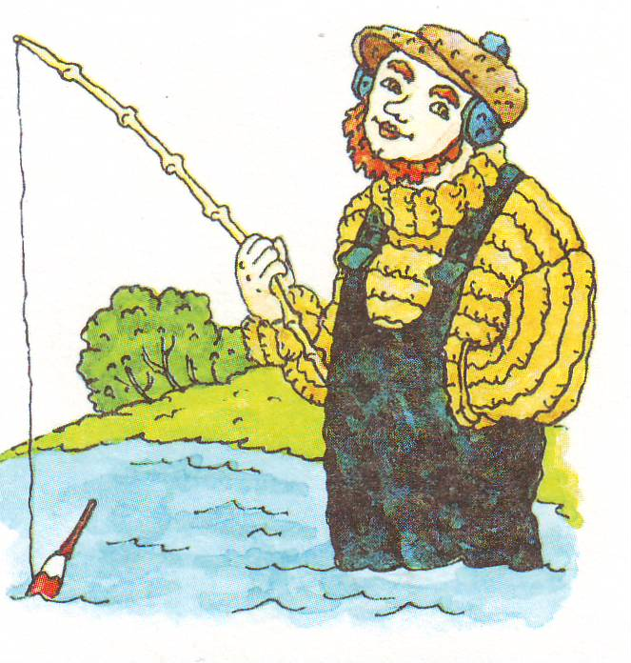
Ты – веселый, рыбачек,
Их поймаешь на крючок.

Slide 10
Ресурсный круг
Я вижу …
Я слышу …
Я чувствую …

Slide 11
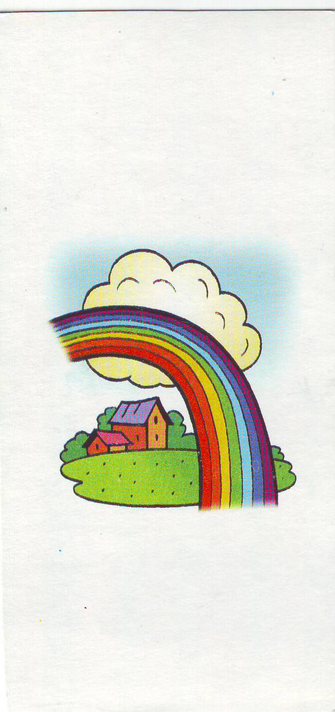
«Радуга»
Видеть мир
Привыкли люди
Белым, желтым,
Синим, красным.
Пусть же все вокруг
Нас будет
Удивительно
Прекрасным!

Slide 12
В чем живительная сила истоков?

Slide 13
Начало реки – родник.
Начало дерева – его корни.
Начало человека – его Истоки.
Яркий образ Истоков – радуга.

Slide 14
Словарь Истоков:
Истоки
Живительная сила
Родная земля
Родное слово
Родной очаг
Радуга
Сияние Истоков

Slide 15
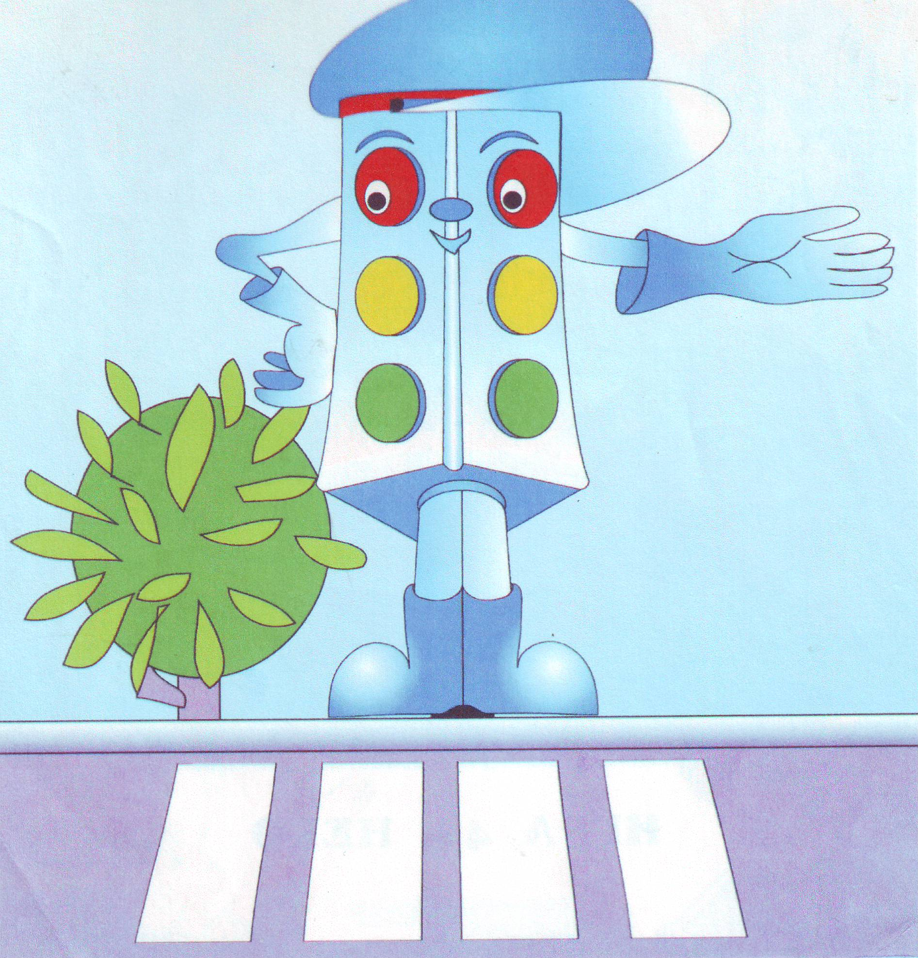
Игра: «Светофор»

Slide 16
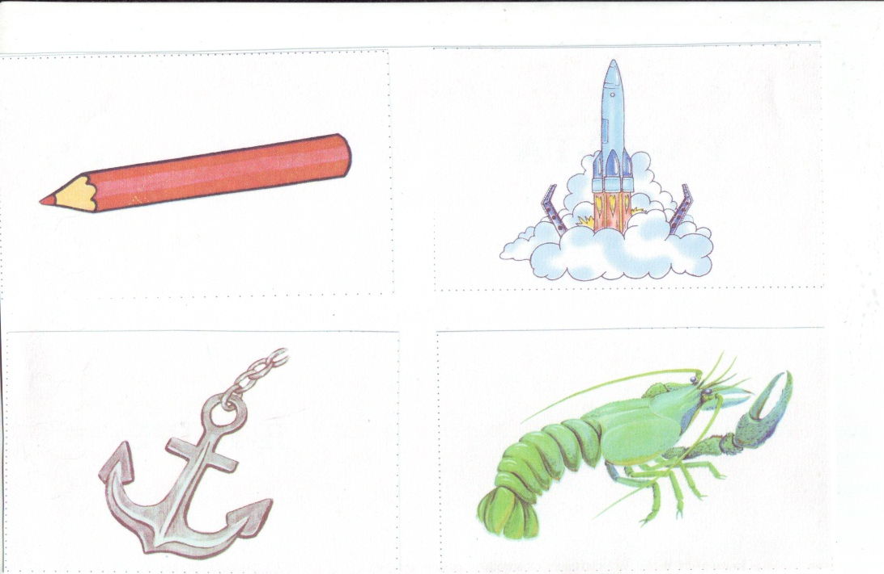
«Четвертый лишний»

Slide 17
Игра: «Слова – однофамильцы»
Шарик может надуваться,
Может лаять и кусаться,
Может в теннис он играть,
Может елку украшать.
О каких шариках идет речь?

Slide 18
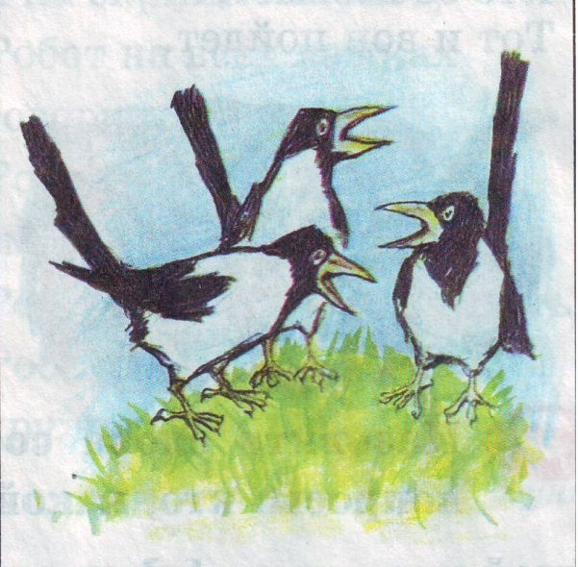
Скороговорки
Три сороки тараторки
Тараторили на горке.

Slide 19
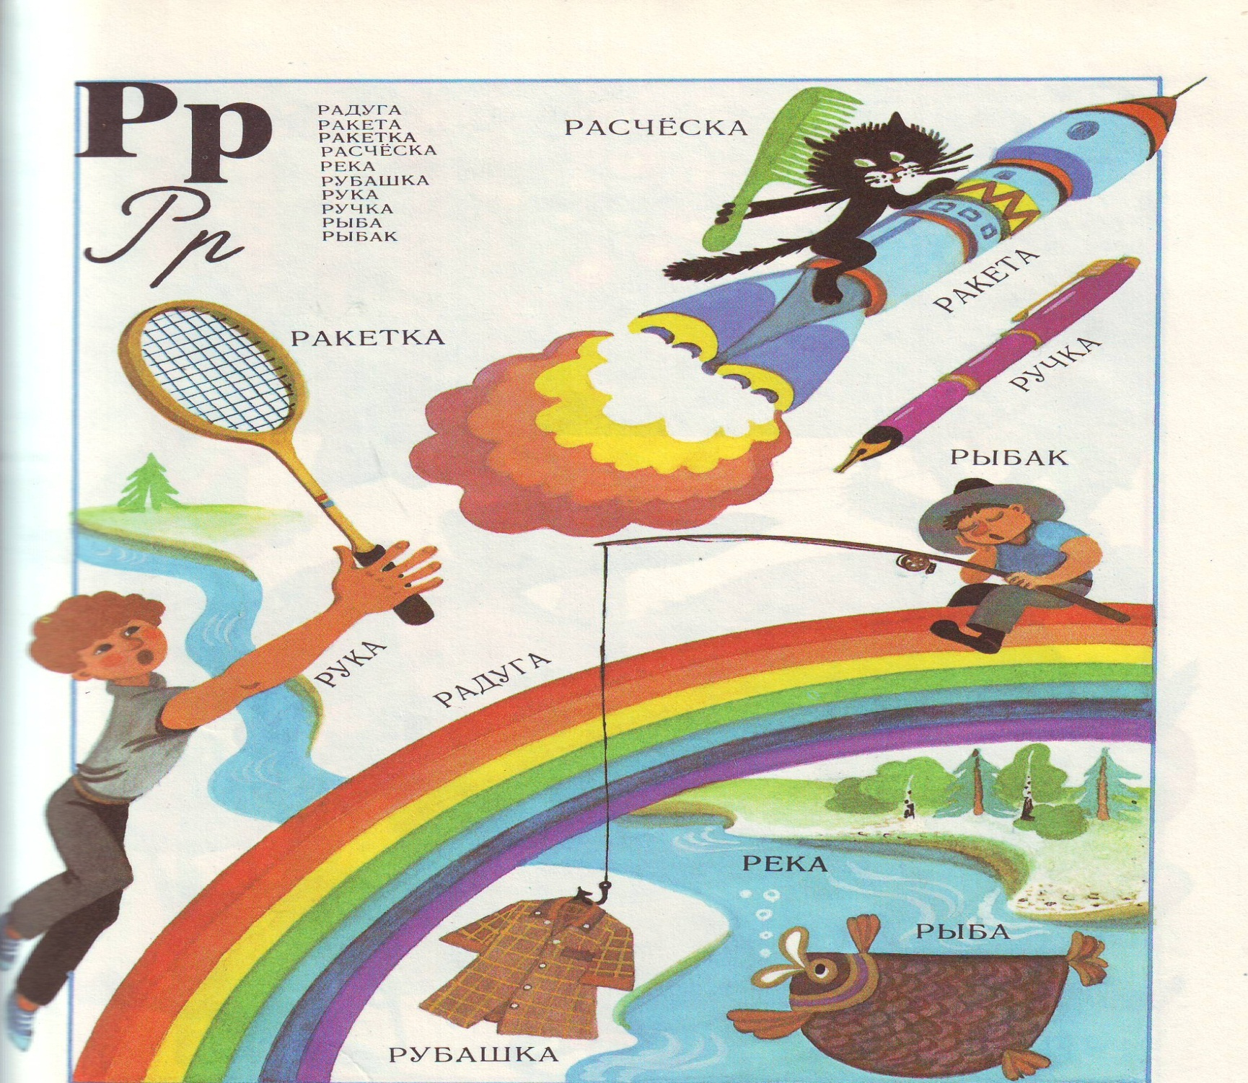

Slide 20
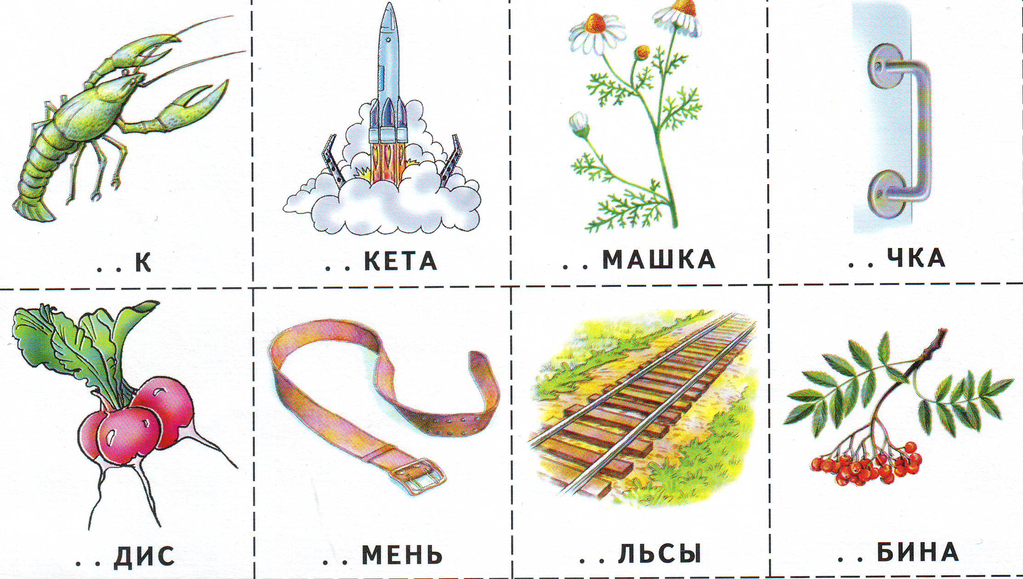
Какие буквы съел Буквоед?

Slide 21
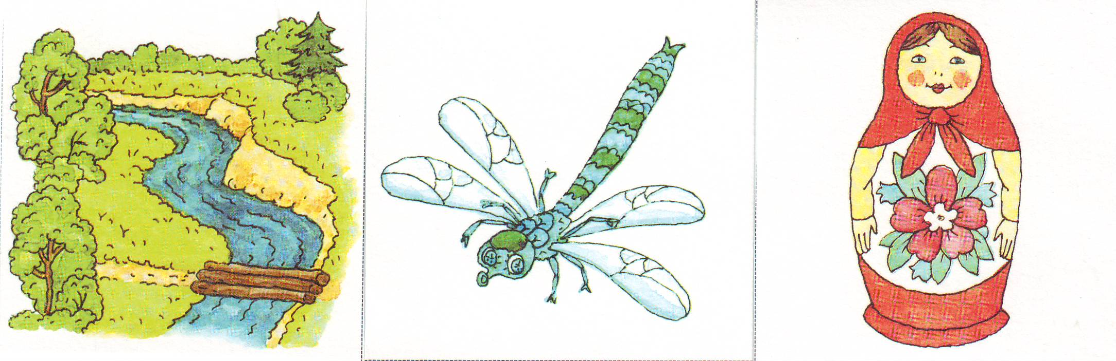
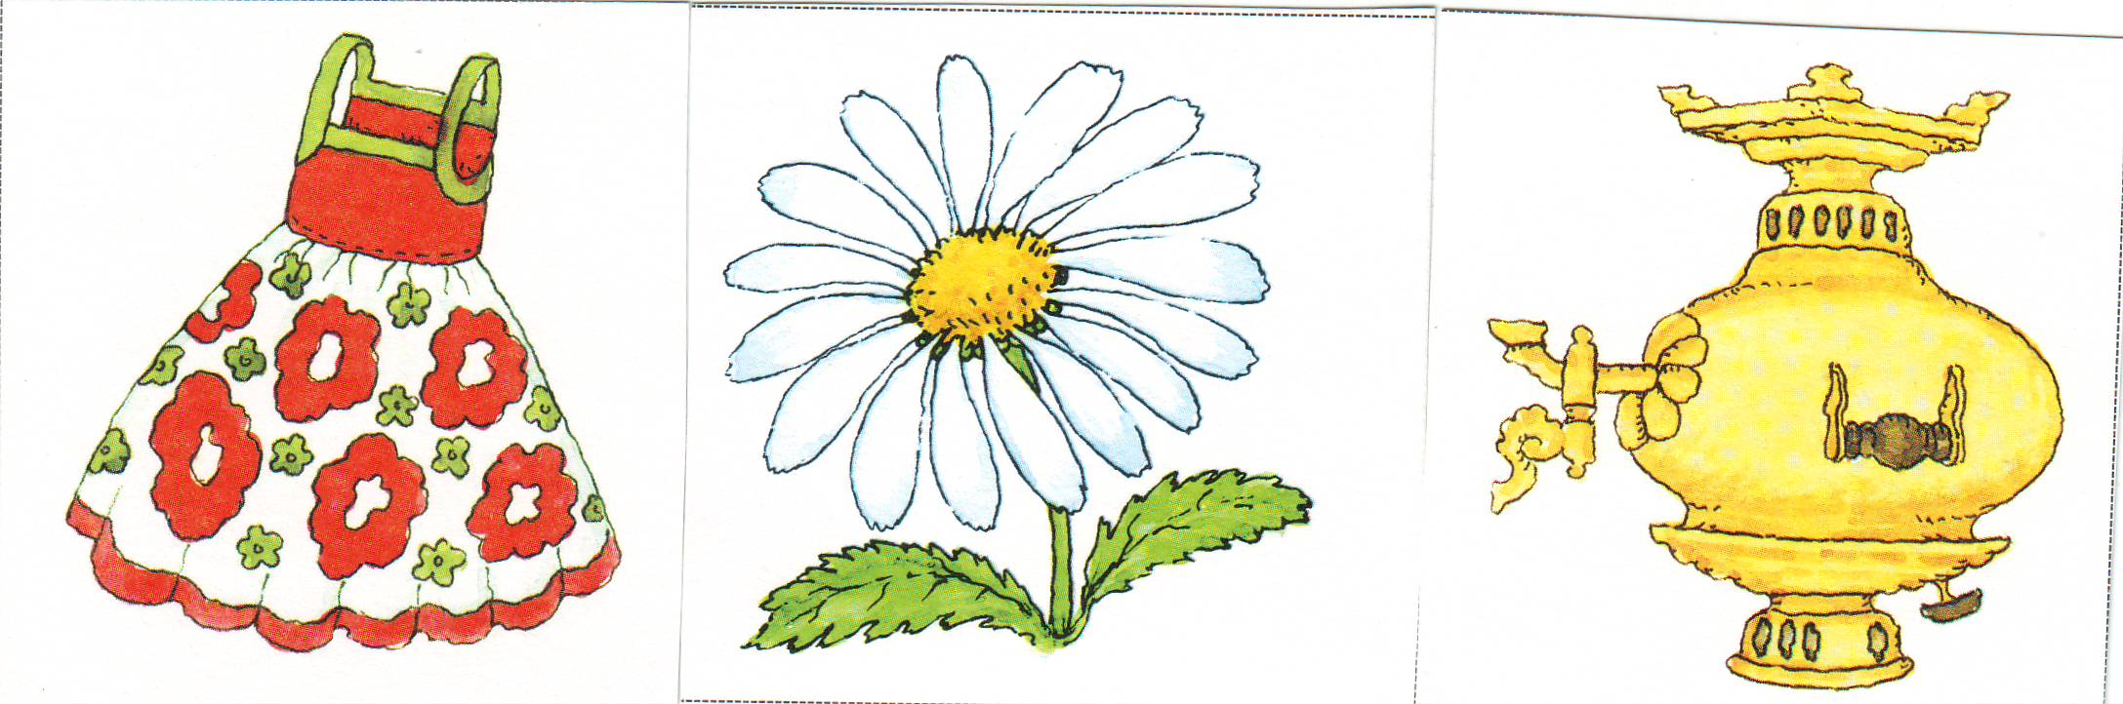
«Назови одинаковый звук»

Slide 22
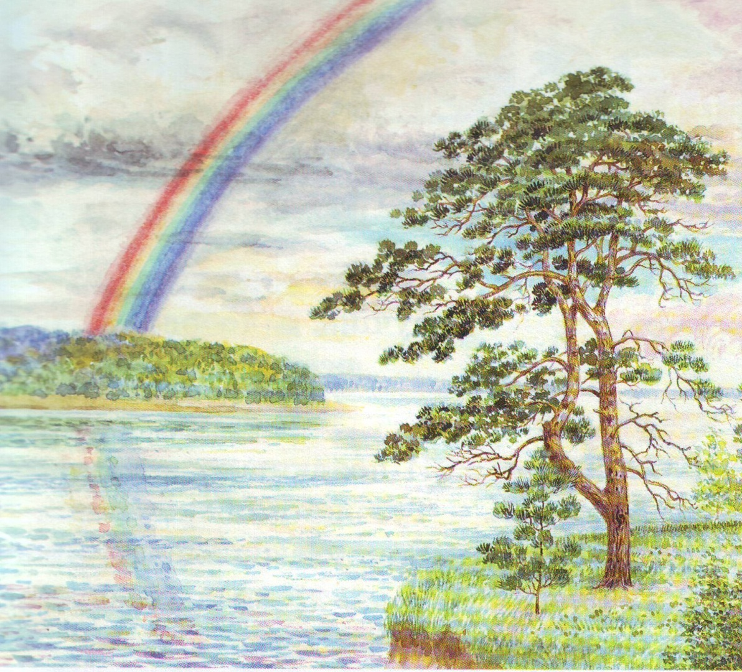
«Радуга. Сияние Истоков»

Slide 23
Великий русский поэт Федор Иванович Тютчев так воспел прекрасную радугу:
Как неожиданно и ярко,
На влажной неба синеве,
Воздушная воздвиглась арка
В своем минутном торжестве!
*******************

Slide 24
Вывод:
Что соединяет мост – радуга – дуга?
Радуга !
Семицветная арочка, соединяющая Небо, Землю и Человека.

